Slide 1
Kommunalhaushaltsrecht aktuell
Landesarbeitstagung des Fachverbandes der Kommunalkassenverwalter Schleswig-Holstein
am 20.September 2023
Heino Siedenschnur
Referat Kommunale Finanzen und Wirtschaft,
Kommunaler Finanzausgleich, Sparkassenwese
Notes:
Angekündigter Titel
Runderlass zu Anlage liquider Mittel und Aufnahme von Kassenkrediten sowie Neues aus dem Innenministerium zur Doppik

Slide 2
Allgemeine Wirtschaftslage / Kommunalhaushaltsrecht
Bildquellen: pixabay.com / Gerd Altmann
Notes:
Rahmenbedingungen aktuell
Wirtschaftliche und soziale Folgen der COVID-19-Pandemie noch nicht abschließen bewältigt
Russischer Angriffskriegs auf die Ukraine
Russland drosselt Energielieferungen als Waffe
Aufnahme ukrainischer Geflüchteter
Folgen
Lieferengpässe in vielen Wirtschaftsbereichen
Anstieg Inflationsrate
Anstieg des Zinsniveaus
Eintrübung Geschäftsklima mit Auswirkungen auch auch auf Auftragseingänge und sinkende Geschäftserwartungen
Von Juli auf August haben sich Arbeitslosigkeit und Unterbeschäftigung auch saisonbereinig erhöht. Die gemeldete Nachfrage nach neuen Mitarbeitern ist gesunken. Zumindest die sozialversicherungspflichtige Beschäftigung, hat sich bis Juni auf einem sehr hohen Niveau saisonbereinigt nicht verändert
Auswirkungen auf Kommunalhaushaltsrecht
Boom- und Krisenphasen bzw. andere exogene Einflüsse wie bspw. Steuerrechtsänderungen schon immer besondere und zum Teil spezifische Herausforderungen für die Finanzbuchhaltungen / Kämmereien / Kassenverwaltungen mit sich gebracht haben.
Kommunalhaushaltsrecht grundsätzlich konjunkturunabhängig und flexibel ausgestaltet – Kein Schön- bzw. Schlechtwetterrecht.
Vorteil: Regelmäßig keine sprunghaften Anpassungen erforderlich. Hohe Verlässlichkeit für alle Adressaten bzw. Anwenderinnen und Anwender.
Anwender auch Kommunalaufsichtsbehörden, welche ebenfalls aufgrund der vorhin dargestellten Krisen der letzten Jahre im Umgang geübt sind und mit Augenmaß bei den entsprechenden Genehmigungsentscheidungen vorgeht

Slide 3
Veröffentlichungen 2022 - 2023
Landesverordnung zur Änderung der Gemeindehaushaltsverordnung-Doppik vom 6.Dezember 2022 (Gesetzes- und Verordnungsblatt Schleswig-Holstein Seite 990)
Landesverordnung zur Änderung der Gemeindehaushaltsverordnung-Doppik vom 14. Juli 2023 (Gesetzes- und Verordnungsblatt Schleswig-Holstein Seite 370)
Runderlass zu Paragraph 85 der Gemeindeordnung – Kredite vom 1. Februar 2022
Runderlass zu Paragraph 87 der Gemeindeordnung – Kassenkredite vom 1. Februar 2022
Runderlass zu Paragraph 88 Absatz 2 Satz 2 der Gemeindeordnung – Anlage von liquiden Mitteln vom 21. Juli 2022
Runderlass zu Unterstützungs- bzw. Entlastungsleistengen der Kommunen im Zuge der aktuellen Herausforderungen (Härtefall-, Hilfs-; Notfallfonds oder ähnliches) vom 16. November 2022
Runderlass zu Paragraph 88 Absatz 3 und 4 der Gemeindeordnung – Einbringung von Gemeindevermögen in Stiftungen vom 22. November 2022
Notes:
Runderlass zu Beginn des Jahres angepasst.

Slide 4
Vorschriften im Beteiligungsverfahren beziehungsweise zeitnahe Einleitung
Entwurf der Ausführungsanweisung zur Gemeindehaushaltshaushaltsverordnung über die Aufstellung und Ausführung eines Haushaltsplanes der Gemeinden (AA GemHVO)
Entwurf der Verwaltungsvorschriften über den Kontenrahmen für die Haushalte der Gemeinden (VV Kontenrahmen)
Entwurf der Verwaltungsvorschriften über den Produktrahmen für die Haushalte der Gemeinden (VV Produktrahmen)
Anwendung im Rahmen der Haushaltsaufstellungsverfahren 2024 nur soweit möglich und teilweise erforderlich bei Inanspruchnahme der Ausgleichsrücklage zum fiktiven Haushaltsausgleich
Entwurf Runderlass zu Paragraph 78 Absatz 1 Nummer 2 der Gemeindeordnung in Verbindung mit Paragraph 10 Absatz 3 Gemeindehaushaltsverordnung
Entwurf eines Runderlasses zu Paragraph 86 der Gemeindeordnung (Sicherheiten und Gewährleistungen für Dritte)
Notes:
Runderlass zu Beginn des Jahres angepasst.

Slide 5
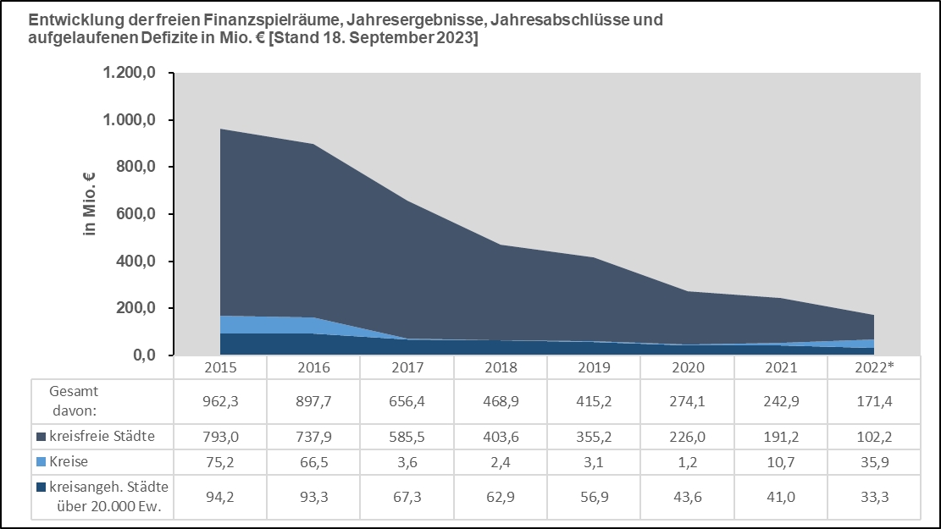
Entwicklung Haushaltslage allgemein
*Für das Haushaltsjahr 2022 liegen derzeit 25 der 32 Jahresabschlüsse vor.
Notes:
Anstieg aufgelaufene Defizite nach Wirtschafts- und Finanzkrise
Höhepunkt 2014 – Betroffen insbesondere kreisfreie Städte aber auch Kreise und kreisangehöriger Bereich
Auch wenn erst 25 von 32 JA 2022 vorliegen, hat sich Abbau aufgelaufene Defizite fortgesetzt
Positive Entwicklung
verantwortungsbewusste Handeln der Entscheidungsträgerinnen und Entscheidungsträger vor Ort
Günstige Bedingungen an den Finanzmärkten (zumindest als Schuldner ;-)
Nicht zuletzt zahlreiche Maßnahmen von Bund und Land
Dies alles spiegelt sich regelmäßig auch in den Eigenkapitalpositionen auf der Passivseite der Bilanz wieder

Slide 6
Entwicklung Sichteinlagen
in Mio. €
Notes:
Entwicklung der Haushaltslage hat natürlich auch Auswirkungen auf die Aktivseite der Bilanz
Im Zeitraum von 2015 bis 2021 hat sich der Bestand an Sichteinlagen mehr als verdoppelt

Slide 7
Struktur des deutschen Bankwesens und Einlagensicherungssysteme für Kommunen
3-Säulen Struktur
Genossenschaftliche Banken
Genossenschaftliche Banken
Öffentlich-rechtliche Banken
Öffentlich-rechtliche Banken
Private
Banken
Private
Banken
Private Bausparkassen
Bundesverband der Deutschen Volks-banken und Raiff-eisenbanken e. V.
Bundesverband der Deutschen Volks-banken und Raiff-eisenbanken e. V.
Deutscher Sparkassen- und Giroverband e.V.
Bundesverband Öffentlicher Banken Deutschlands GmbH.
Bundesverband deutscher
Banken e. V.
Verband der Privaten Bausparkassen e.V.
Sicherungseinrichtung des Bundesverbandes der Deutschen Volksbanken und Raiffeisenbanken
Institutssicherung der Sparkassen, Landesbanken und Landesbau-sparkassen
Einlagensicher.-fonds des Bundesverbandes Öffentlicher Banken Deutschlands e.V
Einlagensicherungs-fonds des Bundesverbandes deutscher Banken e.V.
Bausparkassen-Einlagensicherungs-fonds e. V.
Gesetzliche Einlagensicherung
Notes:
Zusätzliche Brisanz im Jahr 2017 nach Wegfall der gesetzlichen Einlagensicherung und den sich anschließenden Auswirkungen auf die Einlagensicherung der privaten Banken und Bausparkassen.
Greensill

Slide 8
Wesentlicher kommunalhaus-haltsrechtlicher Rahmen
Erwerb und
Verwaltung von Vermögen
§ 88 Absatz 2 und 5 Gemeindeordnung (GO)
Allgemeine Haushaltsgrundsätze
§ 75 Absatz 2 GO
§ 27 GO
§ 76 GO
§ 101 Absatz 6 GO
GemHVO(-Doppik)
etc.
Runderlass zu § 88 Absatz 2 Satz 2 GO – Anlage von liquiden Mitteln vom 21. Juli 2022
Notes:
Auch aufgrund dieser Entwicklungen und Folgen lohnt es sich, sich noch einmal den wesentlichen kommunalhaushaltsrechtlichen Rahmen in Erinnerung zu rufen.
Zunächst sind hier die spezielle Regelung der GO in § 88 Absatz 2 und 5 zu nennen.
Von erheblichem Gewicht sind aber auch die allgemeinen Haushaltsgrundsätze (§ 75 Absatz 2)
Allerdings sind über die GO noch weitere Paragraphen verteilt, die Leitplanken bei den Anlageentscheidungen der Kommunen enthalten

Slide 9
Runderlass zu § 88 Absatz 2 Satz 2 GO – Anlage von liquiden Mitteln
Neu ggü. Vorgängererlass insbesondere Vorüberlegungen in Ziffer 2:
Mittel müssen bei Bedarf innerhalb des Finanzplanungszeitraumes zur Deckung von Auszahlungen des Finanzhaushalts zur Verfügung stehen.
Es gelten die Finanzmittelbeschaffungsgrundsätze und die damit in der Regel verbundene Nachrangigkeit der Aufnahme von Investitionskrediten.
Ein Bestand an Kassenkrediten ist zunächst abzulösen. Über den Anlagezeitraum sind im Rahmen der Liquiditätsplanung vorhersehbare Kassenkreditbedarfe zu vermeiden
Dies ist durch eine angemessene Liquiditätsplanung zu gewährleisten.
Notes:
Runderlass zu Beginn des Jahres angepasst.

Slide 10
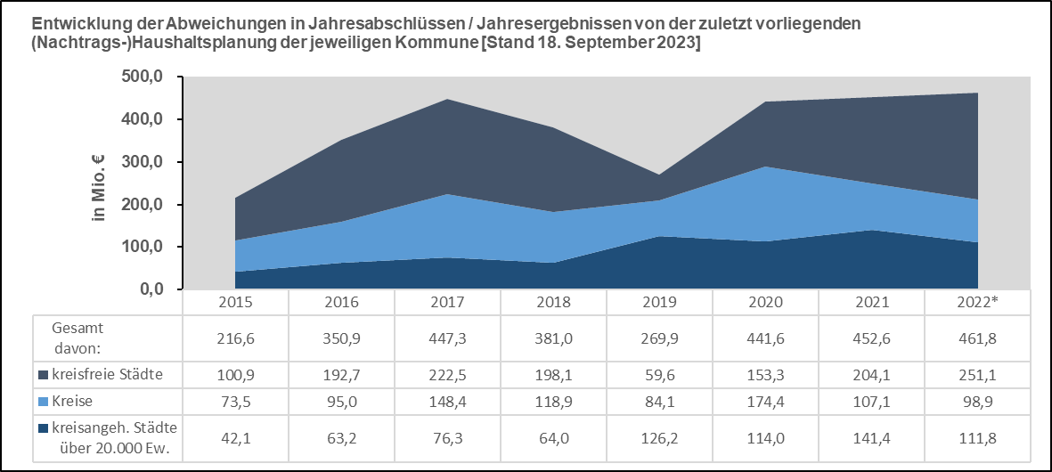
Entwicklung Haushaltslage allgemein
*Für das Haushaltsjahr 2022 liegen derzeit 25 der 32 Jahresabschlüsse vor.

Slide 11
Runderlass zu § 88 Absatz 2 Satz 2 GO – Anlage von liquiden Mitteln
Neu ggü. Vorgängererlass insbesondere Vorüberlegungen in Ziffer 2:
Mittel müssen bei Bedarf innerhalb des Finanzplanungszeitraumes zur Deckung von Auszahlungen des Finanzhaushalts zur Verfügung stehen.
Es gelten die Finanzmittelbeschaffungsgrundsätze und die damit in der Regel verbundene Nachrangigkeit der Aufnahme von Investitionskrediten.
Ein Bestand an Kassenkrediten ist zunächst abzulösen. Über den Anlagezeitraum sind im Rahmen der Liquiditätsplanung vorhersehbare Kassenkreditbedarfe zu vermeiden.
Dies ist durch eine angemessene Liquiditätsplanung zu gewährleisten.
Die Aufnahme von Fremdmitteln (Krediten oder Kassenkrediten) zur direkten oder indirekten Finanzierung einer Anlage liquider Mittel ist unzulässig.
Zu prüfen ist ebenso der Verzicht auf Prolongationen bzw. Umschuldungen von im geplanten Anlagezeitraum auslaufenden Krediten.
Grundsätzlich sollte auch eine vorzeitige außerordentliche Tilgung bestehender Kredite in Betracht gezogen werden (Wirtschaftlichkeitsberechnung).
Notes:
Runderlass zu Beginn des Jahres angepasst.

Slide 12
Entwicklung Sichteinlagen
in Mio. €
Notes:
Entwicklung der Haushaltslage hat natürlich auch Auswirkungen auf die Aktivseite der Bilanz
Im Zeitraum von 2015 bis 2021 hat sich der Bestand an Sichteinlagen mehr als verdoppelt

Slide 13
Entwicklung Kredite / Kassenkredite
Notes:
Erfreulich bereits im letzten Jahr wurde bereits entsprechend gehandelt
Trotz reger Investitionstätigkeit ist der Bestand an Krediten relativ konstant geblieben
Gleichzeitig sind auch die Kassenkredite nur unwesentlich angestiegen – im kreisangehörigen Bereich wurden diese sogar deutlich zurückgeführt
Unabhängig vom rechtlichen Rahmen sind die Kassenkredite auch aufgrund des Zinsänderungsrisikos weiter auf das allernotwendigste zu beschränken

Slide 14
Unterstützung ausgegliederte Einheiten Möglichkeiten der Konzernfinanzierung
Liquide Mittel an eigene Unternehmen und Einrichtungen § 88 Absatz 5 GO i. V. m. Ziffer 2.5 Runderlass zu § 88 Absatz 2 Satz 2 der Gemeindeordnung – Anlage von liquiden Mitteln
Erhöhung des Eigenkapitals an Unternehmen und Einrichtungen (ggf. kreditfinanziert) § 85 Absatz 1 Satz 1 GO i. V. m. Ziffer 2.5 Runderlass zu § 85 der Gemeindeordnung – Kredite
Gewährung eigenkapitalersetzender Darlehen (ggf. kreditfinanziert) § 85 Absatz 1 Satz 2 GO i. V. m. Ziffer 2.5 Runderlass zu § 85 der Gemeindeordnung – Kredite
Bei der Abwicklung die sind die weiteren rechtlichen Rahmenbedingungen in eigener Verantwortung prüfen (Abgabenrecht, EU-Beihilfenrecht, Vorschriften das Kreditwesen betreffend.
Notes:
Folgen: Fragen aus dem kommunalen Raum verlagerten sich eher weg vom Umgang mit Kassenkreditaufnahmen bzw. Kreditaufnahmen und Bürgschaften hin zum Rechtsrahmen für die Anlage liquider Mittel

Slide 15
Runderlass zu § 88 Absatz 2 Satz 2 GO – Anlage von liquiden Mitteln
Daneben:
Hinweis auf Spekulationsverbot und Risikominimierungsgebot und fachliche Kompetenz der bei der Gemeinde handelnden Personen bei Beurteilung der Frage des finanziellen Risikos.
Hinweis auf Möglichkeit der Einholung einer verbindlichen schriftlichen Bestätigung des betreffenden Kreditinstituts in Hinblick auf Einlagen- bzw. Institutssicherung.
Klarstellung, dass eine Anlage in Form von Lebensversicherungen kommunalhaushaltsrechtlich unzulässig ist.
Hinweis, dass sog. Verwahrentgelte, Negativzinsen zulässig sind, wenn sie nicht verhindert werden können, ohne gegen andere Vorschriften zu verstoßen.
Notes:
Folgen: Fragen aus dem kommunalen Raum verlagerten sich eher weg vom Umgang mit Kassenkreditaufnahmen bzw. Kreditaufnahmen und Bürgschaften hin zum Rechtsrahmen für die Anlage liquider Mittel

Slide 16
Liquide Mittel an andere Kommunen
Aktuelle Rechtsrahmen schließt dies aus.
Inhaltliche Bedenken:
Liquidität steht kreditgewährender Kommune langfristig nicht zur Verfügung, da kreditaufnehmende Kommune bei der Laufzeit § 85 Absatz 9 zu beachten hat (Ausrichtung Finanzierung an Nutzungsdauer)
Damit verstieße eine solche Kreditgewährung regelmäßig gegen das Demokratieprinzip, weil die Mittel somit der Gemeindevertretung womöglich mehrerer Kommunalwahlperioden nicht mehr zur Verfügung stünden.
Sollte aufgrund dessen ein Sonderkündigungsrecht in Betracht gezogen werden, bestünde für die kreditaufnehmende und nicht selten weniger leistungsfähige Kommune ein latentes Zinsänderungsrisiko
Dies widerspricht gerade einem wesentlichen Ziel der GO im Zuge des Kommunalhaushalte-Harmonisierungsgesetzes
Notes:
Folgen: Fragen aus dem kommunalen Raum verlagerten sich eher weg vom Umgang mit Kassenkreditaufnahmen bzw. Kreditaufnahmen und Bürgschaften hin zum Rechtsrahmen für die Anlage liquider Mittel

Slide 17
Forward-Darlehen bzw. Bereitstellungskredite
Forward-Darlehen dienen zur Umschuldung bereits bestehender Finanzierungen Ziffer 7 des Runderlasses zu § 85 der Gemeindeordnung – Kredite
Bereitstellungskredite: Kreditverträge, die eine nicht unmittelbare Auszahlungsverpflichtung durch finanzierende Vertragspartner bzw. –partnerinnen vorsehen, sondern zu einem signifikant späteren Zeitpunkt in zwei oder mehreren Monaten ggf. bei einer entsprechenden Bedarfsaufforderung durch den Kreditnehmer bzw. -nehmerin
zulässig
nur unter engen Voraussetzungen zulässig
Die der Kreditaufnahme zugrundeliegenden investiven Auszahlungen spätestens bis zum Ende des Bereitstellungszeitraums bzw. zum Bereitstellungszeitpunkt sicher erfolgt sind (kalendarisch ermittelbar).
Zum Ende des Haushaltsjahres ist die Überschreitung des Kreditbedarfs regelmäßig zu vermeiden (siehe Ziffer 2.2 (vorletzter Absatz) Runderlasses zu § 85 der Gemeindeordnung – Kredite).
Bestand an liquiden Mitteln reicht zum Bereitstellungszeitpunkt aller Voraussicht nach für Finanzierung nicht aus.
Sog. Forward-Darlehen für noch nicht umgesetzte, zukünftige Investitionen sind unzulässig
Notes:
Forward-Darlehen bei Anschlussfinanzierung, um sich im Umfeld steigender Marktzinsen gegen das Zinsänderungsrisiko abzusichern.
Rechtsrahmen:
§ 85 Absatz 1 GO Kredite neben der Umschuldung nur für Investitionen und Investitionsförderungsmaßnahmen aufgenommen werden dürfen.
§ 76 Absatz 3 GO Aufnahme lediglich zulässig, wenn eine andere Finanzierung nicht möglich ist oder wirtschaftlich unzweckmäßig wäre.
Prognose nicht auf haushaltsrechtliche Veranschlagung > allgemein festzustellenden unterdurchschnittlichen investiven Umsetzungsquotenzustellen. Vielmehr sind hierfür von der Kommune nur investive Auszahlungen zu berücksichtigen, die bereits vertraglich fest vereinbart sind und deren Zahlungszeitpunkte kalendarisch ermittelbar sind.
Durch eine angemessene Liquiditätsplanung muss aufgrund der Nachrangigkeit der Kreditaufnahme ferner gewährleistet sein, dass eine Finanzierung der Investitionen sowie Investitionsförderungsmaßnahmen über einen Bestand an liquiden Mitteln zum Bereitstellungszeitpunkt aller Voraussicht nach unmöglich ist. Hierbei ist bei Anlageentscheidungen der Kommune im Vorwege immer sicherzustellen, dass angelegte Mittel bei Bedarf zur Verfügung stehen.

Slide 18
Gründe für Nichterreichung
Gründe, dass geplante Investitionen nur teilweise realisiert werden können (Beispielhaft / nicht abschließend)
Personelle Gründe innerhalb der Verwaltung wie nicht besetzte Stellen oder mittel- bis langfristiger Ausfall von Beschäftigten | langfristige Verfahren zur Beseitigung von Mängeln bei der Leistungserbringung bis hin zur juristischen Klärung
Verzögerungen bei Fördermitteln | aktuelle Baupreisentwicklungen
witterungsbedingte Verzögerungen | Verzögerungen im Rahmen der Baugenehmigungsverfahren
Verhandlung von Nachträgen mit beauftragen Externen | Insolvenzverfahren beauftragter Vertragspartnerinnen und -partner
nicht fristgerechte Leistungserbringung durch beauftragte Externe | Verzögerungen bei der Schaffung der haushaltsrechtlichen Ermächtigungsgrundlagen
Verzögerungen im Rahmen der Vergabeverfahren: Zum Beispiel kein Ergebnis / keine Gebote oder Überprüfungen von unterlegenen Bieterinnen und Bietern bzw. Bewerberinnen und Bewerbern

Slide 19
Fragen aus dem kommunalen Raum
Liquide Mittel bzw. Kredite an eigene Unternehmen und Einrichtungen (Konzernfinanzierung)
Liquide Mittel an andere Kommunen
Zuordnung von Zinserträge / -aufwendungen innerhalb eines Amtes nach dem Verursacherprinzip
Erweitertes Anlagespektrum (bspw. Unternehmensanleihen, Aktien, Produkte mit Aktienbeimischung)
Nachhaltige Anlagekriterien
Grundsätzlich möglich > § 88 Absatz 5 GO bzw. § 85 Absatz 1 GO
Grundsätzlich unzulässig –
Ausnahme Kassenkreditgewährung vom Amt an amtsangehörige Gemeinden
Innerhalb der Solidargemeinschaft eines Amtes
Beschränkung auf Ausnahmefälle
Grundsätzlich unzulässig – Ausnahme nur innerhalb
der im Runderlass aufgeführten Produkte unter den jeweiligen Bedingungen
Im Rahmen des Rechts auf kommunale Selbstverantwortung grundsätzlich zulässig (Wichtige Entscheidung im Sinne von § 27 GO)
Notes:
Zum ersten Spiegelstrich bereits eingelassen.
Zum zweiten Spiegelstrich bestehen von Seiten des MIKWS weiterhin erhebliche Bedenken.
Der aktuelle Rechtsrahmen schließt dies aus.
Auch inhaltliche Bedenken gegen eine Anpassung des Rechtsrahmens:
Liquidität steht kreditgewährender Kommune langfristig nicht zur Verfügung, da kreditaufnehmende Kommune bei der Laufzeit § 85 Absatz 9 zu beachten hat (Ausrichtung Finanzierung an Nutzungsdauer)
Damit verstieße eine solche Kreditgewährung regelmäßig gegen das Demokratieprinzip, weil die Mittel somit der Gemeindevertretung womöglich mehrerer Kommunalwahlperioden nicht mehr zur Verfügung stünden.
Sollte aufgrund dessen ein Sonderkündigungsrecht in Betracht gezogen werden, bestünde für die kreditaufnehmende und nicht selten weniger leistungsfähige Kommune ein latentes Zinsänderungsrisiko
Dies widerspricht gerade einem wesentlichen Ziel der GO im Zuge des Kommunalhaushalte-Harmonisierungsgesetzes
Zum dritten Spiegelstrich hat sich das MILIG auf Anfrage bereits grundsätzlich positiv eingelassen (Kassenverwalterverband)
Zum viertel Spiegelstrich: Es wird auf die allgemeine betriebswirtschaftliche Erkenntnis verwiesen, dass ein höheres Zinsangebot bei Finanzanlagen regelmäßig in Bezug zum zumindest latent vorhandenen Verlustrisiko steht.
Zum fünften Spiegelstrich: Auch auf Ebene der EU, des Bundes und Landes werden aktuell die Schaffung von Nachhaltigkeitskriterien im Zuge von Anlageentscheidungen diskutiert. Auch Kommunen sind hierzu im Rahmen des Rechts auf kommunale Selbstverantwortung grundsätzlich berechtigt. Hierbei handelt es sich jedoch um eine wichtige Entscheidung, die von der GV zu treffen wäre.
Zum fünften Spiegelstrich: Siehe Folie.

